Slide 1

Universidad Nacional Experimental de Guayana
Vicerrectorado Académico
Proyecto de Carrera: Ingeniería Industrial
Unidad Curricular: Ingeniería del Ambiente
Estado Bolívar
CONTROL Y EVALUACIÓN DE LA CONTAMINACIÓN DEL AGUA
(Experimento)
Realizado por:
Joel Mejías V-24.036.430
Sección 1
Profesora:
Arlenis Crespo
Puerto Ordaz, 03 de Febrero de 2025

Slide 2
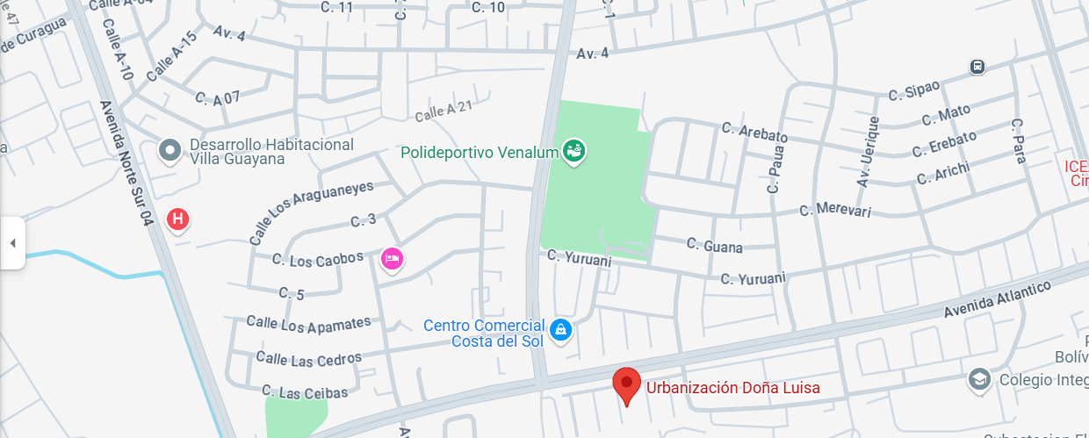
Ubicación Geográfica
El experimento efectuado fue realizado en el Conjunto Residencial Doña Luisa, que se encuentra ubicado geográficamente en la avenida Atlántico diagonal al Centro Comercial Costa del Sol, Puerto Ordaz, Estado Bolívar.

Slide 3
Experimento- CONTROL Y EVALUACION DE LA CONTAMINACION DEL AGUA
Este experimento consistió en la realización de un filtro de agua utilizando diferentes materiales como es:
1. Una tira de tela blanca con características de 50cm de largo x 5 cm de ancho aproximadamente.
2. Algodón.
3. Y por ultimo carbón activado.
Realizándose de la siguiente manera: primero se coloco la tira de tela blanca, luego encima de esta se le añadió lo que es el algodón y por ultimo el carbón activado, quedando todo esto en lo que es la salida de agua del grifo del lavaplatos.

Slide 4
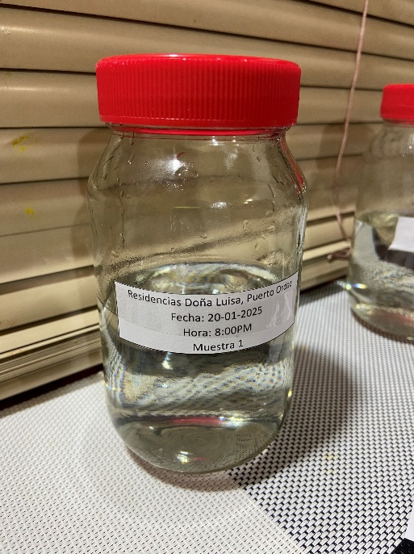
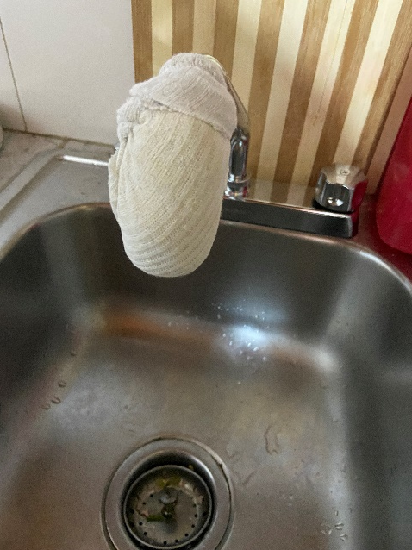
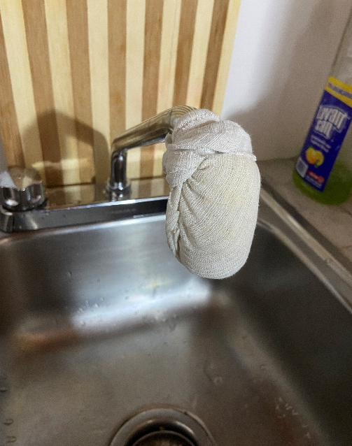
Experimento- CONTROL Y EVALUACION DE LA CONTAMINACION DEL AGUA
Primera Muestra. Agua sin Filtro
Filtro
Día: 20-01-2025
Día: 20-01-2025

Slide 5
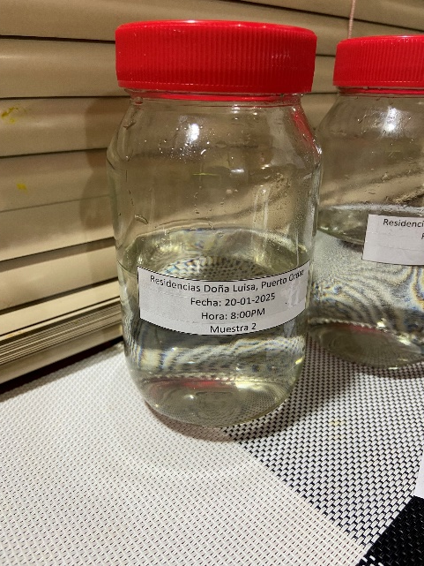
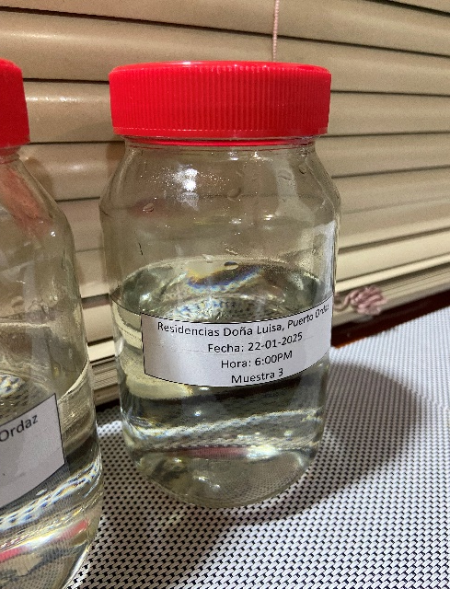
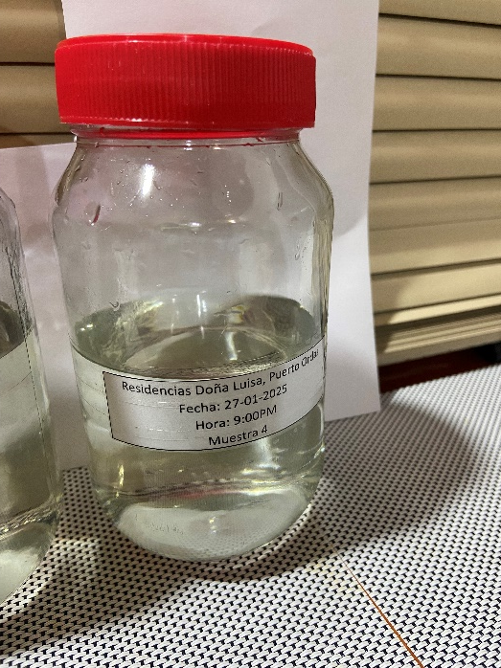
Experimento- CONTROL Y EVALUACION DE LA CONTAMINACION DEL AGUA
Segunda Muestra. Agua con filtro
Tercera Muestra. Agua con filtro (2 días)
Cuarta Muestra. Agua con filtro (5dias)
Día: 20-01-2025
Día: 22-01-2025
Día: 27-01-2025

Slide 6
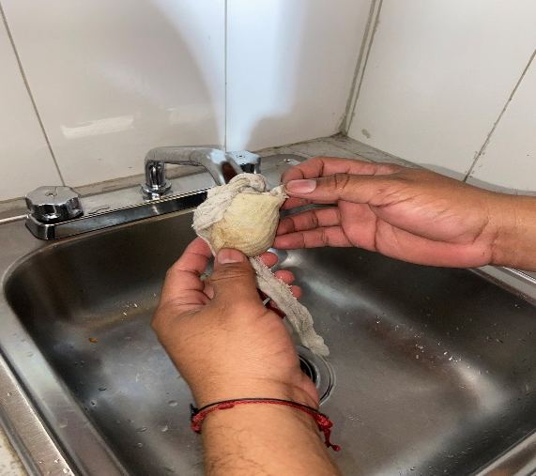
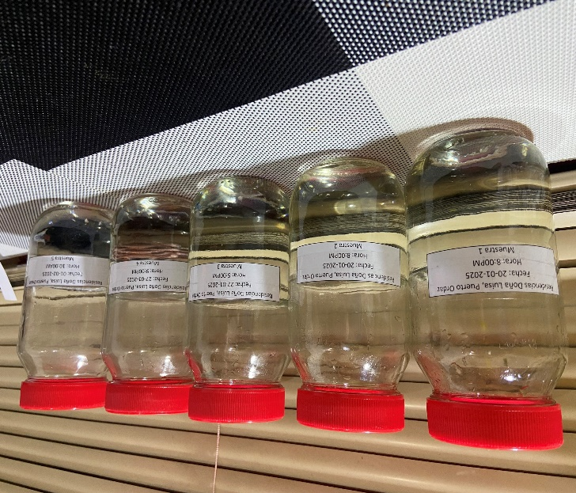
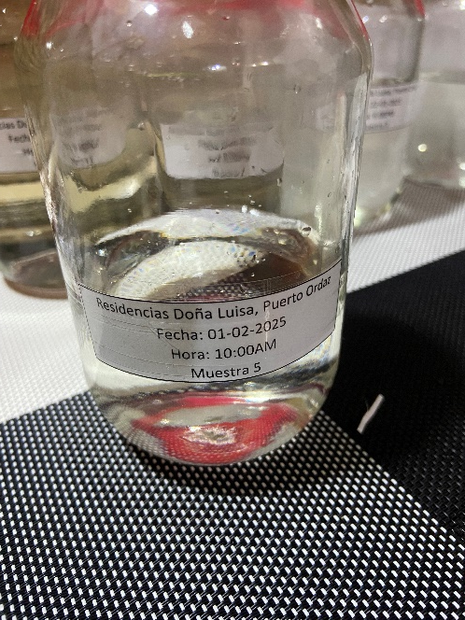
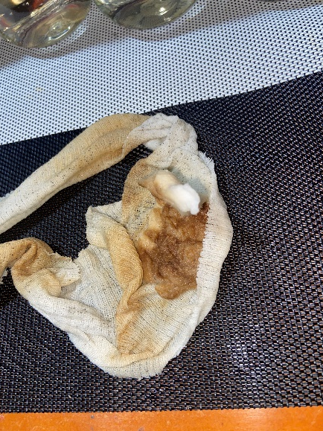
Experimento- CONTROL Y EVALUACION DE LA CONTAMINACION DEL AGUA
Quinta Muestra. Agua con filtro (5días)
Filtro retirado posterior a 12 días
Todas las Muestras de Agua
Día: 01-02-2025
Día: 01-02-2025
Día: 00-00-2025

Slide 7
DIFERENCIA ENTRE LAS MUESTRAS
Muestras | Estado del agua | Estado del filtro
Primera Muestra. Agua sin filtro Día: 20-01-2025 | Agua con olor y color normal pero con partículas de suciedad. | Sin Filtro.
Segunda Muestra. Agua con filtro Día: 20-01-2025 | Agua con olor y color normal sin partículas de suciedad. | Filtro Limpio.
Tercera Muestra. Agua con filtro. Día: 22-01-2025 | Agua con olor y color normal sin partículas de suciedad. | Filtro con suciedad y leve cambio de coloración.
Cuarta Muestra. Agua con filtro. Día: 27-01-2025 | Agua con olor y color normal sin partículas de suciedad. | Filtro con mucha suciedad.
Quinta Muestra. Agua con filtro. Día: 27-01-2025 | Agua con olor y color normal sin partículas de suciedad. | Filtro con mucha suciedad y un notable cambio en su coloración.
Muestra del filtro retirado. Día: 01-02-2025 |  | Se puede observar una gran acumulación de suciedad, así como también un cambio de coloración del mismo. Pasando de estar blanco a un marrón

Slide 8
Conclusión
Teniendo en cuenta o realizando un análisis mas a profundidad se puede notar que el agua sin filtraciones no esta en lo absoluto acta para el consumo humano, observando a simple vista no se puede notar ninguna alteración o residuos, pero haciéndole un análisis mas profundo seguro que los resultados serian catastróficos, con esto se debe tomar en consideración que debemos se precavido al momento de usar este tipo de agua y para cual seria su uso ya que no esta acta para ser consumida
No ayuda a prevenir enfermedades, y tener una mejor salud, esto solo fue un simple experimento un poco básico y podemos observar los resultados tan catastróficos que se obtuvieron

